Slide 1
Module 04 : NOISE & KINERJA SISKOM
Sistem Komunikasi

Slide 2
Model Komunikasi Radio

Slide 3
Model Sinyal Terima
Model the received signal
Simplify the model:
Received signal in AWGN
AWGN = Additive White Gausian Noise
Ideal channels
AWGN

Slide 4
Klasifikasi Noise
Noise/Derau sebagai unsur pengganggu yang hampir selalu terlibat dalam Siskom memerlukan pemodelan yang representative untuk memudahkan keperluan analisis bagi penentuan kualitas ataupun kinerja Siskom.
Klasifikasi noise berdasarkan sumbernya :
Dari luar system
Dari dalam system (umumnya paling dominan)
Klasifikasi noise berdasarkan “equivalensi” dengan suhu:
Thermal-Noise
Non Thermal-Noise
Klasifikasi noise berdasarkan model matematis/statistic :
Gaussian Noise
White noise
White Gaussian Noise

Slide 5
Gaussian Noise
f_{n}(v)
fungsi distribusi Gauss :

Slide 6
Gaussian Noise
dimana:
σ_{n} = standar deviasi, dan μ ≡ mean = 0
Tegangan r.m.s/eff. dapat diukur dengan “ TRUE-RMS VOLT-METER”, yang dapat berupa sinyal apa saja, termasuk NOISE.
Tapi Voltmeter biasa hanya mengukur tegangan rata-rata sin/cos.
akar daya rata-rata
= tegangan r.m.s/eff.

Slide 7
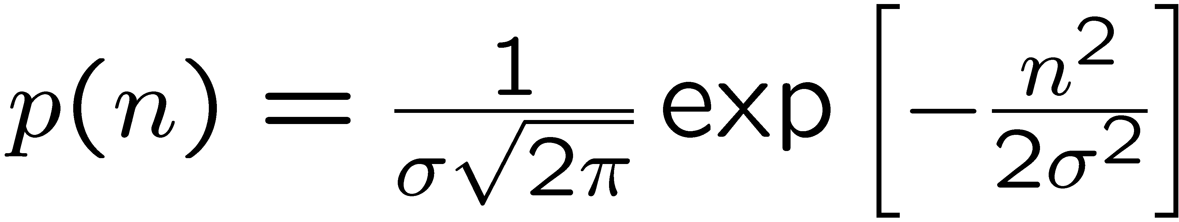
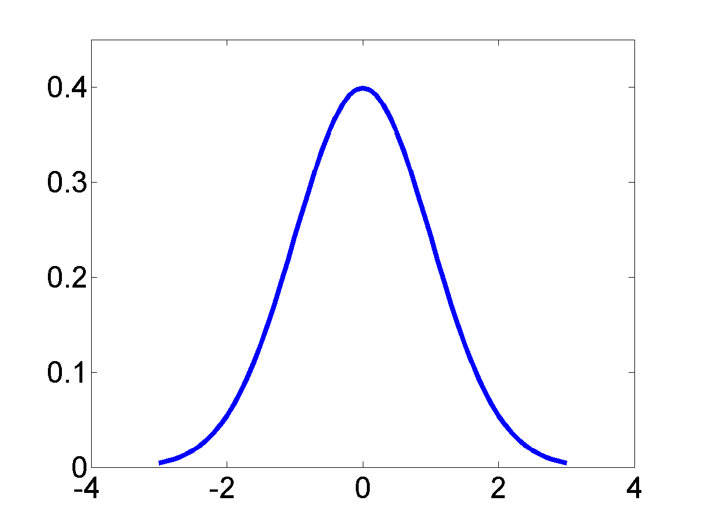
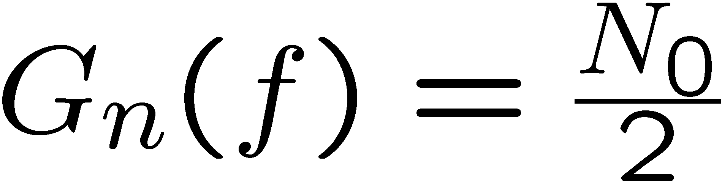


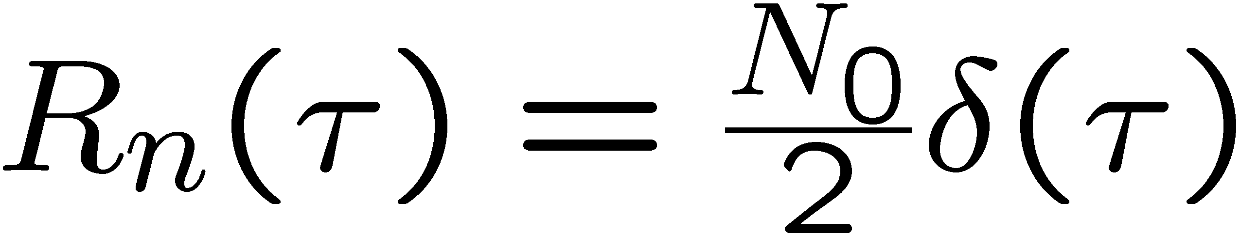


White Noise
Its PSD is flat, hence, it is called white noise.
[w/Hz]
Power spectral
Density (PSD)
Autocorrelation
function
Probability density function

Slide 8
AWGN: Additive White Gausian Noise
Memiliki sifat gabungan antara Gaussian-noise dan white noise
Berupa noise dalam/thermal noise :
Rapat daya noise mempunyai ekuivalensi dengan thermal. Sehingga secara praktis dapat juga noise dinyatakan dalam thermal (ekivalensinya).
Double sided
Single sided

Slide 9
End of Module 5

